Slide 1
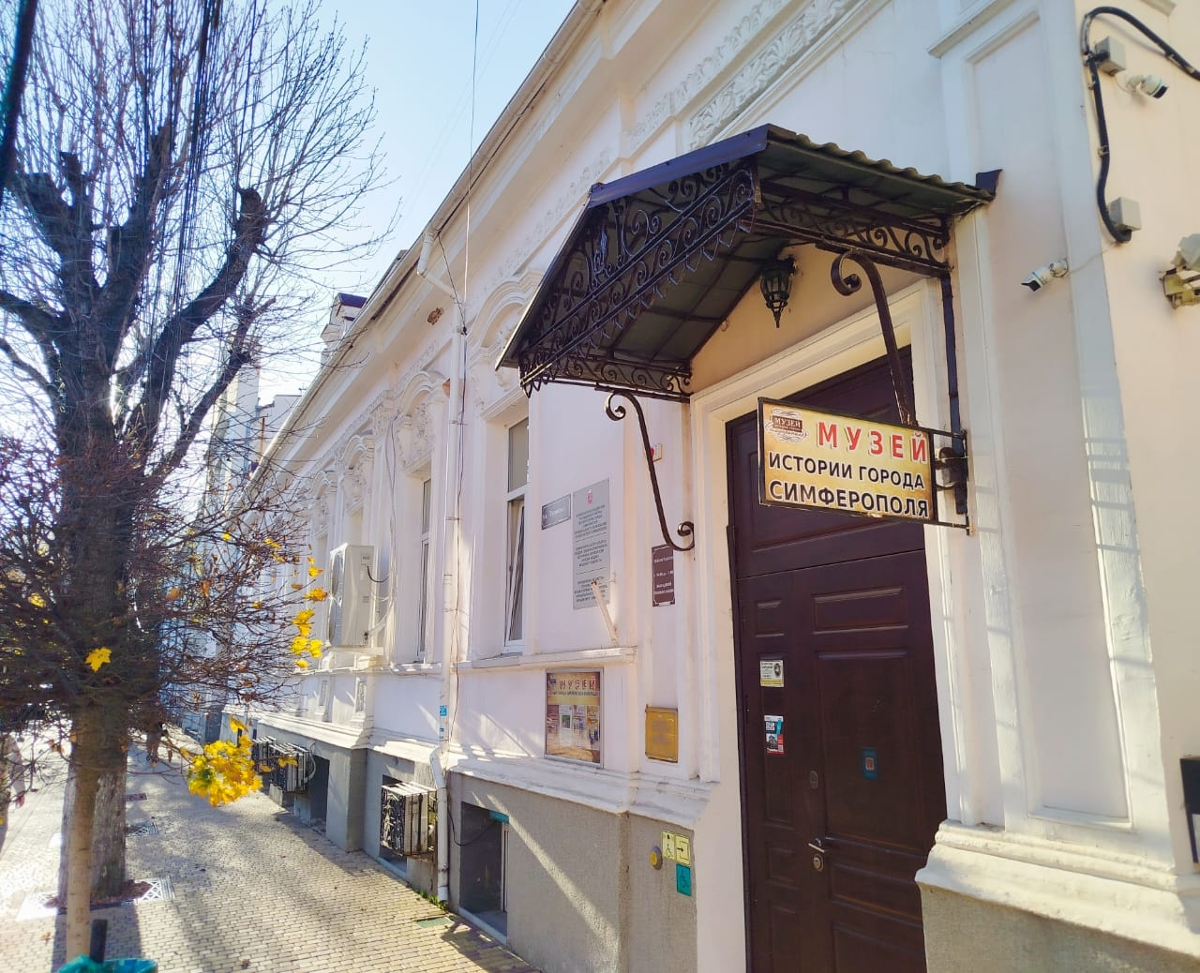

Slide 2


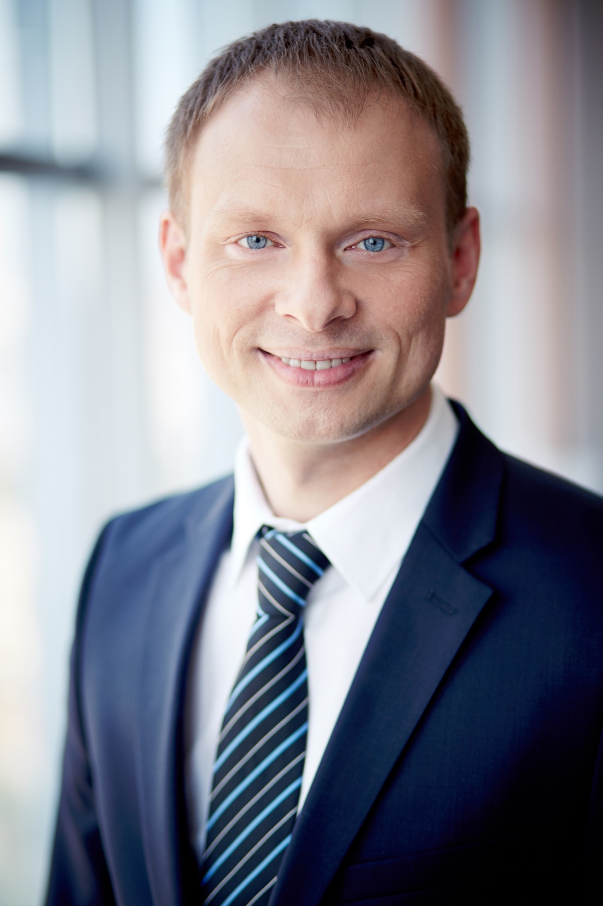
С ДНЁМ
РАБОТНИКА
КУЛЬТУРЫ!
Спасибо за вклад
в развитие культуры нашего региона
и страны!
Иван Иванов
Работник библиотеки №6,
г. Екатеринбург
#СпасибоЗаКультуру

Slide 3


Slide 4

ЗА КУЛИСАМИ СТРАНЫ — ВАША ОГРОМНАЯ РАБОТА
Спасибо за культуру!

Slide 5
ВДОХНОВЛЯЙТЕ
И ВДОХНОВЛЯЙТЕСЬ!
Спасибо за культуру!

Slide 6
ВЫ ПРЕВРАЩАЕТЕ БУДНИ
В ИСКУССТВО
Спасибо за культуру!

Slide 7
Любуюсь,
как культура меняет город к лучшему!
Спасибо за культуру!

Slide 8
Вы сохраняете традиции
и создаёте будущее
Спасибо за культуру!

Slide 9
ЗА КУЛИСАМИ СТРАНЫ — ВАША ОГРОМНАЯ РАБОТА
Спасибо за культуру!

Slide 10
ВДОХНОВЛЯЙТЕ
И ВДОХНОВЛЯЙТЕСЬ!
Спасибо за культуру!

Slide 11
ВЫ ПРЕВРАЩАЕТЕ БУДНИ
В ИСКУССТВО
Спасибо за культуру!

Slide 12
Любуюсь,
как культура меняет город к лучшему!
Спасибо за культуру!

Slide 13
Вы сохраняете традиции
и создаёте будущее
Спасибо за культуру!

